Slide 1
프로그래밍 기초(c언어) 실습
3주차

Slide 2
Contents
Ⅰ
While 문
Ⅱ
연산자
Ⅲ
For 문
Ⅳ
Switch 문
Ⅴ
do...while 문
Ⅵ
Break, Continue 문
Ⅷ
연습문제

Slide 3
기본 while문
조건이 참이면 내용을 실행 한다.
내용이 끝나면 다시 조건을 검사한다.
조건이 거짓이면 반복 문을 탈출한다.
while문
Start
start
condition
False
while(condition)
{
statement 1;
statement 2;
⋮
statement n;
}
end
True
statement 1
statement 2
⋮
statement n

Slide 4
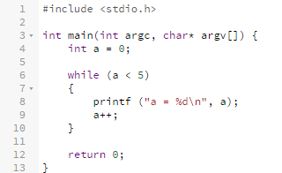

기본 while문 example
Output

Slide 5
복합 assignment 연산자
연산자 | 설명 | 예 | 결과
= | 대입 연산자 | a = 2 | 2
+= | 더하기 | a += 1 | 3
-= | 빼기 | a -= 2 | 1
*= | 곱하기 | a *= 2 | 2
/= | 나누기 | a /= 2 | 1
%= | 나머지 값 | a %= 2 | 1

Slide 6
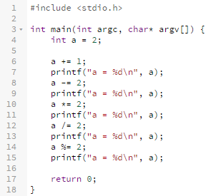

복합 assignment 연산자 example
Output

Slide 7
증감 연산자
연산자 | 설명 | 예
++ | 실행 문에서 값이 먼저 증가한 후 적용 | ++ a
-- | 실행 문에서 값이 먼저 감소한 후 적용 | -- a
++ | 실행 문에 값이 적용된 후 증가 | a ++
-- | 실행 문에 값이 적용된 후 감소 | a --

Slide 8
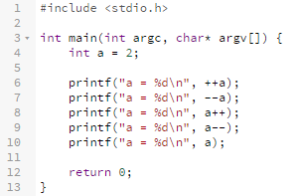

증감 연산자 example
Output

Slide 9
기본 for문
조건에 사용할 변수와 초기숫자를 지정한다.
for 문이 실행될 조건을 명시한다.
한번 내용을 실행한 후 조건에 사용한 변수를 변화시킨다.
for문
start
condition
False
end
for(start; condition; operation)
{
statement 1;
statement 2;
⋮
statement n;
}
True
statement 1
statement 2
⋮
statement n
operation

Slide 10
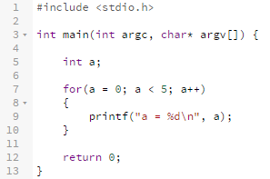

기본 for문 example
Output

Slide 11
기본 Switch 문
if~else 문을 간결하게 표현한 것이다.
변수의 값에 따라 해당 내용을 실행한다.
switch문
Start
start
switch(expression)
{
case condition1 :
statement 1;
break; // optional
case condition 2 :
statement 2;
break; // optional
case default : // optional
}
True
condition 1
statement 1
False
True
condition 2
statement 2
False
default
end

Slide 12
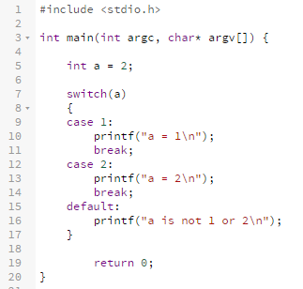
기본 Switch 문 example
Output

Slide 13
기본 do...while문
내용을 한번 실행한 후 반복 조건을 검사한다.
조건이 참이면 내용을 실행한다.
조건이 거짓이면 반복 문을 탈출한다.
do…while문
Start
start
do
{
statement 1;
statement 2;
⋮
statement n;
}
while(condition)
statement 1
statement 2
⋮
statement n
True
False
condition
end

Slide 14
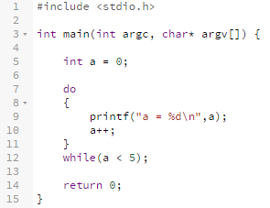

기본 do...while문 example
Output

Slide 15
Break, Continue문
Break문은 특정 조건일 때 반복 문을 빠져나간다.
Continue문은 특정 조건일 때 반복문의 조건검사로
돌아간다.
Break,
Continue문
start
condition 1
False
while(condition 1)
{
if(condition 2)
continue;
statement 1;
if(condition 3)
break;
statement 2;
}
True
True
condition 2
False
statement 1
condition 3
True
False
statement 2
end

Slide 16
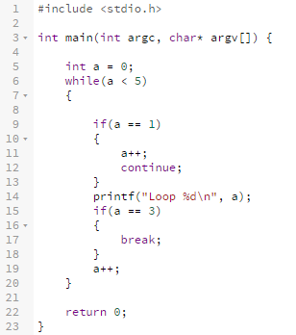

Break, Continue문 example
Output

Slide 17
오늘의 연습문제
숫자 하나를 입력 받아 양수이거나 0이면 계속 입력 받고, 음수이면 종료하는 프로그램을 작성
문제 1 (15점)
switch 문을 사용하여 키보드로 점수를 입력 받아 성적을 출력
90이상 A, 80이상 B, 70이상 C, 60이상 D, 60미만 F
문제 2 (15점)
for 문을 사용하여 0~1000 사이에 있는 7의 배수들의 합을 출력
단, if 문을 사용하지 말 것.
문제 3 (20점)

Slide 18

Homework
임의의 숫자를 입력 받아 옆의 그림과 같은 모양으로 출력 (옆의 모양은 입력 받은 숫자가 5일 경우)
단, for, while, do...while 문을 사용하고, “*”를 이용 할 것.

